Slide 1


PARTE 2 · IFSP ARARAQUARA
GitHub Projects na Prática
Organizando o Desenvolvimento em Equipe
Natan Salvador Ligabô
/natansalvadorligabo
Notes:
Visual: banner do LinkedIn na base, título à esquerda e o GitHub abaixo do nome.
Boa noite de novo. Ontem vocês montaram o board na mão. Hoje eu pego o board de um grupo e mostro uma IA trabalhando nele, e a gente discute o que vale deixar com ela.

Slide 2
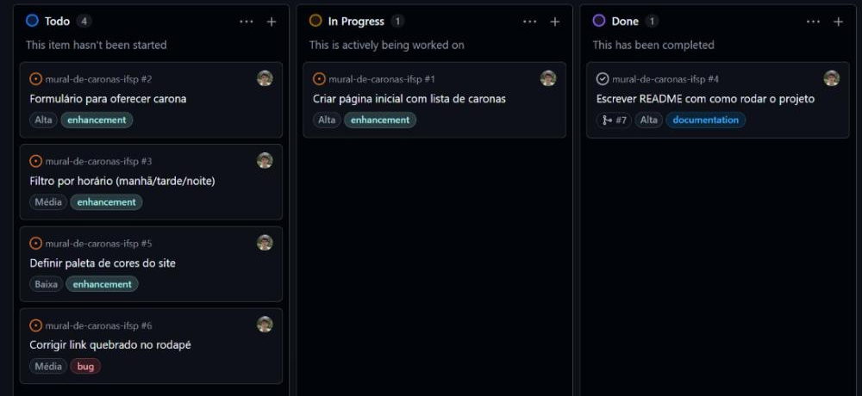
Onde paramos
Issue fechada pelo PR, card em Done.
‹#›
Notes:
Visual: print real do board do Mural de Caronas depois do merge, com a issue #4 em Done destacada.
Ontem cada grupo terminou assim: issues com 'pronto quando', prioridade e uma issue fechada pelo PR. Esse board aqui é o do exemplo. Daqui a pouco eu troco para o board do grupo voluntário.

Slide 3
GitHub CLI: o board pelo terminal
$ gh auth login
$ gh auth refresh -s project
$ gh project list --owner @me
Sem o escopo project, o gh não enxerga o board.
‹#›

Slide 4
Issue direto no board
$ gh issue create --title "Filtro por horário" \
--label enhancement --assignee @me \
--project "Mural de Caronas"
$ gh project item-list 1 --owner @me
A issue já cai no board com label e responsável.
‹#›

Slide 5
Prioridade e status sem abrir o board
$ gh project item-edit 1 --owner @me --url URL_DA_ISSUE \
--field "Prioridade" --value "Alta"
$ gh project item-edit 1 --owner @me --url URL_DA_ISSUE \
--field "Status" --value "In Progress"
O 1 é o número do project. Ele aparece em gh project list.
‹#›

Slide 6
Da issue ao Done
$ gh issue develop 3 --name feat/filtro-horario --checkout
$ gh pr create --title "Filtro por horário" --body "Closes #3"
$ gh pr review 8 --approve
$ gh pr merge 8 --squash --delete-branch
Mesmo fluxo da Parte 1: o merge fecha a issue e o card vai para Done.
‹#›

Slide 7
Atividade 5: uma issue só pelo terminal
1
Rode gh auth refresh -s project e confira com gh auth status.
2
Crie uma issue com gh issue create, com label, responsável e project.
3
Defina Prioridade e Status com gh project item-edit.
4
Feche pelo fluxo: gh issue develop, PR com Closes #N e gh pr merge.
Pronto quando: a issue foi criada, priorizada e fechada sem abrir o navegador.
‹#›

Slide 8
Quatro tarefas para a IA
1
2
3
4
Templates de issue e PR
Feature vira issues
Triagem do board
Resumo do andamento
‹#›
Notes:
Visual: quatro cartões numerados ligados pela trajetória; 'Feature vira issues' em amarelo.
A demo tem quatro partes. Primeiro a IA cria os templates do repositório. Depois quebra uma feature em issues, sugere prioridade e status e, no fim, escreve um resumo do andamento. A segunda é a que mais economiza tempo de vocês no projeto.

Slide 9
O caminho até o GitHub
Claude Code
MCP do GitHub
API
Repo e project
terminal
ferramentas
seu token
do grupo
‹#›
Notes:
Visual: quatro etapas em linha ligadas pela trajetória; o MCP do GitHub em amarelo.
O Claude Code roda no meu terminal. Sozinho ele não fala com o GitHub: quem faz essa ponte é o servidor MCP do GitHub, que entrega a ele ferramentas como criar issue ou mexer no project. Cada ferramenta chama a API do GitHub com o meu token, no repositório e no project de vocês.

Slide 10
Só o que o token permite
Toolsets
default, projects
Escopos
repo, project
Acesso
convite do grupo
‹#›
Notes:
Visual: três linhas ligadas pela trajetória à esquerda; o escopo 'project' em amarelo.
A IA faz só o que o meu acesso permite. O MCP do GitHub não liga as ferramentas de project por padrão, então eu ativei o toolset projects. O token precisa do escopo project para escrever no board. E nada disso adianta sem o convite que o grupo me mandou ontem, no repositório e no project.

Slide 11
Demo: templates
> Crie templates de issue e PR com “Pronto quando”
e “Closes #”. Abra um PR.
.github/ISSUE_TEMPLATE/tarefa.md
.github/pull_request_template.md
‹#›
Notes:
Visual: bloco do terminal do Claude Code com o pedido; abaixo, os dois arquivos que ele cria. 'Abra um PR' em amarelo.
Primeiro pedido: os templates. Com eles, toda issue nova já nasce com o 'pronto quando' e todo PR lembra do Closes. Reparem que eu peço um PR, para nada entrar direto na main: o grupo revisa e faz o merge. Depois do merge, eu abro New issue para mostrar o template aparecendo.

Slide 12
Demo: feature em issues
> Quebre “avaliar o motorista” em issues
com “Pronto quando” no project.
Cards novos no board.
‹#›
Notes:
Visual: bloco do terminal do Claude Code com o pedido; 'Pronto quando' em amarelo. No board do grupo, troque a feature por uma deles.
Agora a parte que mais ajuda no começo de um projeto. Eu passo uma feature inteira e peço issues pequenas, cada uma com o 'pronto quando'. Como a IA tem as ferramentas de project, ela já adiciona cada issue ao board. No board do grupo, eu uso uma feature que eles escolherem.

Slide 13
Revise antes de aceitar
1
2
3
Nada duplicado
Cabe numa branch
Pronto quando testável
‹#›
Notes:
Visual: três cartões ligados pela trajetória; o 'pronto quando' testável em amarelo.
A IA escreve rápido e escreve com confiança, mesmo quando erra. Antes de aceitar as issues, confiram três coisas: se não duplicou algo que já existia, se cada issue cabe numa branch só e se dá para testar o 'pronto quando'. Se não der, a issue volta para ser reescrita.

Slide 14
Demo: triagem
> Sugira Prioridade e Status das issues abertas.
Aplique só após meu ok.
Board muda só após o ok.
‹#›
Notes:
Visual: bloco do terminal do Claude Code com o pedido; a condição de aprovação em amarelo.
Terceiro pedido: triagem. A IA lê as issues abertas e propõe prioridade e status para cada uma, mas eu peço para ela esperar. A turma discute a sugestão, eu aprovo ou corrijo, e só aí os campos mudam no project. Quem conhece o projeto é o grupo.

Slide 15
Demo: resumo
> Resuma o project: feito, em andamento
e parado. Publique como status update.
Fica no project, visível ao grupo.
‹#›
Notes:
Visual: bloco do terminal do Claude Code com o pedido; 'status update' em amarelo.
Último pedido: um resumo do andamento. O project tem um espaço próprio para isso, o status update, com situação, datas e um texto. A IA lê os cards e publica lá. Na véspera de uma entrega, é isso que o grupo e o professor leem.

Slide 16
Issue vaga, resposta vaga
## Arrumar o login
## Filtro por horário
**Pronto quando**
- [ ] Filtra por manhã,
tarde ou noite
‹#›
Notes:
Visual: duas issues lado a lado em Markdown; o 'Pronto quando' da direita em amarelo.
A IA só sabe o que está escrito nas issues. Com 'arrumar o login', ela chuta. Com a issue da direita, a mesma de ontem, ela sabe exatamente quando a tarefa acabou. Issue bem escrita ajuda colega e ajuda IA do mesmo jeito.

Slide 17
Discussão
1
2
3
O que a IA pode fazer sozinha?
O que passa por revisão?
Onde ela errou hoje?
‹#›
Notes:
Visual: três perguntas em cartões ligados pela trajetória; a do meio em amarelo.
Agora quero ouvir vocês. Do que a gente viu, o que vocês deixariam a IA fazer sem ninguém olhar, e o que tem que passar por alguém do grupo? E onde ela errou ou exagerou na demo de hoje?

Slide 18
Leve para o projeto
1
2
3
Templates no repositório
Board com prioridade
Toda mudança por PR
‹#›
Notes:
Visual: três cartões ligados pela trajetória; 'Toda mudança por PR' em amarelo.
Para o projeto do ano que vem, levem três coisas. Templates no repositório desde o primeiro dia, um board com prioridade que o grupo olha toda semana e toda mudança entrando por PR, sua ou da IA.

Slide 19

Obrigado!
Natan Salvador Ligabô
/natansalvadorligabo
/in/natansalvadorligabo
github.com/natansalvadorligabo/mural-de-caronas-ifsp
Notes:
Visual: agradecimento com GitHub e LinkedIn no topo; banner do LinkedIn na base.
É isso, pessoal. Obrigado pelas duas noites. Meu GitHub e meu LinkedIn estão aí: o repositório de exemplo, o mural-de-caronas-ifsp, continua no ar para vocês consultarem quando começarem o projeto.

